Slide 1

学法用法考试培训
2019年10月

Slide 2
目录
学法用法培训基本情况
学习考试流程及具体操作步骤

Slide 3
学法用法培训基本情况
一、学法用法培训考试对象
（一）自治区、市、县（市、区）、乡（镇）各级党政机关、人民团体公务员及其他从事公务工作人员；
（二）全区参照公务员法管理事业单位在职在编人员及其他从事公务工作人员；
（三）各事业单位在职在编人员及其他从事公务工作人员；
（四）国家出资企业行使监督管理职能的人员以及国家出资企业委派到所属企业中行使管理职能的人员；
（五）其他依照法律从事公务的人员。

Slide 4
学法用法培训基本情况
二、学习考试方式及时间
（一）采用在线课程学习和网络在线考试方式
（二）时间：2019年11月1日--2020年1月31日

Slide 5
学法用法培训基本情况
三、培训考试内容、题型及要求
（一）书籍学习内容
（一）书籍学习内容
1.《“七五”普法读本（四）》
2.《中华人民共和国宪法》
3.《人民法院执行工作纲要（2019—2023）》
4.《〈关于完善质量保障体系提升建筑工程品质的指导意见〉解读》
5.《关于加强综合治理从源头切实解决执行难问题的意见》

Slide 6
学法用法培训基本情况
三、培训考试内容、题型及要求
（一）书籍学习内容
6.《〈体育强国建设纲要〉三方面解读》
7.《〈中国共产党农村工作条例〉解读》
8.《解读6个新设自贸试验区总体方案》
9.《关于加快推进公共法律服务体系建设的意见》
10.《广西壮族自治区乡村规划建设管理条例》
11.《中华人民共和国职业病防治法》
12.《中华人民共和国消费者权益保护法》
13.《中华人民共和国电子商务法》

Slide 7
学法用法培训基本情况
三、培训考试内容、题型及要求
（二）视频学习内容
1.《提高领导干部运用法治思维和法治方式的能力》讲座
2.《建设法治政府的重点问题》讲座
3.《国家安全法讲座》讲座
4.《全面推进政务公开 打造阳光政府》讲座
5.《行政执法规范化》讲座
6.《深入推行行政问责制 建设责任政府》讲座
7.《食品安全法解读》讲座
8.《深入贯彻人民调解法，完善中国特色人民调解制度》讲座
9.《民族区域自治法解读》讲座

Slide 8
学法用法培训基本情况
三、培训考试内容、题型及要求
（二）视频学习内容
10.《学习保守秘密法，依法保守国家秘密》讲座
11.《提高领导干部运用法治思维和法治方式的能力》讲座
12.《构建劳动关系的法律保障》讲座
13.《行政诉讼法的修订与行政复议的应对》讲座
14.《学习贯彻国家安全法，切实维护好国家安全》讲座
15.《广告法解读》讲座
16.《社会保险法解读》讲座

Slide 9
学法用法培训基本情况
三、培训考试内容、题型及要求
（三）考试内容、题型及说明
1、考试内容。
在2016—2018年全区国家工作人员学法用法考试试题库基础上，以全区普法统编教材《“七五”普法读本（四）》为主。

Slide 10
学法用法培训基本情况
三、培训考试内容、题型及要求
（三）考试内容、题型及要求
2、考试题型。
题目从考试题库中随机抽取，题目由单项选择题、多项选择题和判断题三种题型组成，共50题，试卷满分100分。其中单项选择题30题，每题各2分。判断题10题，每题各2分。多项选择题10题，每题各2分。

Slide 11
学法用法培训基本情况
三、培训考试内容、题型及要求
（二）考试内容、题型及要求
3、考试要求。
（1）考试时长不限（详见附件2）；
（2）考试成绩60分（含60分）以上为考试合格；
（3）学员若考试未合格或对考试分值不满意，可使用学习积分兑换考试资格，最多可兑换4次考试资格，取最高分值为最终考试成绩

Slide 12
学法用法培训基本情况
三、培训考试服务
自治区司法厅为全区学法用法培训考试人员提供报名、培训考试咨询，各级管理员操作协助服务。
报名、培训考试期间，每天8:00-21:00设立服务热线，负责解答在报名、培训考试中遇到的相关问题。
咨询服务电话：400-8050-278
服务质量监督电话：0771-5385125
传 真：0771-5385125
电子邮箱：gxpfks@163.com

Slide 13
学习考试流程及具体操作步骤
一、考试流程
第一步：登录考试系统
第二步：完善账号信息
第三步：参加学法积累学时
第四步：进行在线网络考试
第五步：打印考试合格证明

Slide 14

学习考试流程及具体操作步骤
二、PC端具体操作步骤
（一）打开网站，登录考试系统
学员在“广西普法网”（www.gxpf.cn）或者在“广西普法”手机客户端点击“国家工作人员学法用法”栏目进入：

Slide 15
学习考试流程及具体操作步骤
二、PC端具体操作步骤
（一）打开网站，登录考试系统
在指定位置输入用户名及密码，选择登录。账号格式为：个人中文名字+出生年月日（如张三，1989年1月1日出生，用户名为：张三19890101），初始密码：8888。登录后请及时修改密码。若提示“不存在此用户，请检查用户名输入是否正确”，请联系本单位负责普法考试的后台管理员。

Slide 16
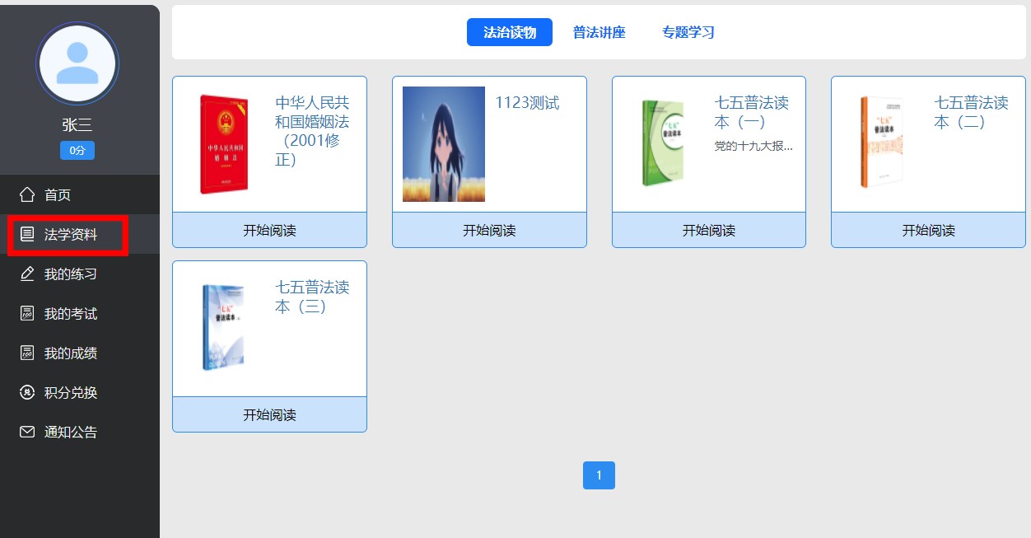
学习考试流程及具体操作步骤
二、PC端具体操作步骤
（二）积攒学时和学习积分
进入“广西普法云平台”后点击<左侧主菜单导航区>的[法学资料]进行学习，积累满6学时方可参加考试：

Slide 17
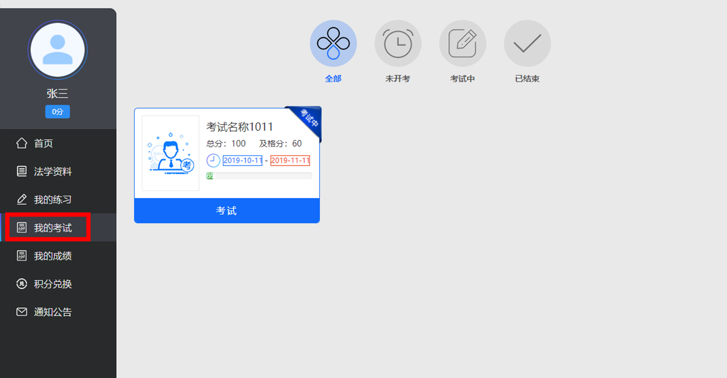
学习考试流程及具体操作步骤
二、PC端具体操作步骤
（三）参加学法用法考试
积满6学时后点击<左侧主菜单导航区>的[我的考试]进行在线网络考试，若首次考试不及格，可在[我的考试]里使用积分兑换补考次数，每位学员最多可兑换4次：

Slide 18
学习考试流程及具体操作步骤
二、PC端具体操作步骤
（三）参加学法用法考试
学员在考试过程中暂停考试时，系统会自动记录学员考试进度，待学员继续考试时可以点击[考试]选项，读取上一次考试进度，继续答题。

Slide 19
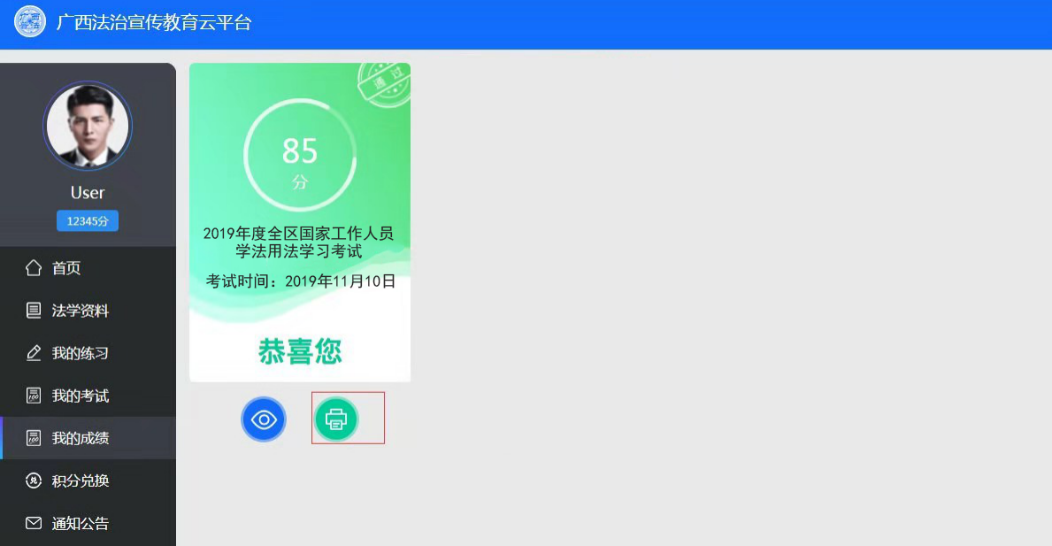
学习考试流程及具体操作步骤
二、PC端具体操作步骤
（四）打印考试合格证明
学员学法用法考试合格，系统自动生成合格证书。学员可点击<左侧主菜单导航区>的[我的成绩]进入合格证打印系统，在右侧考试科目下方点击打印按钮即可保存证书图片自行打印：

Slide 20
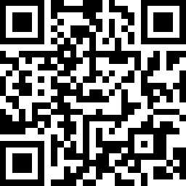
学习考试流程及具体操作步骤
三、手机客户端具体操作步骤
（一）下载“广西普法”手机客户端
安卓手机扫描下方二维码或者在手机浏览器中输入“http://www.gxpf.cn/appdesc/desc.html”长按二维码识别下载：

Slide 21
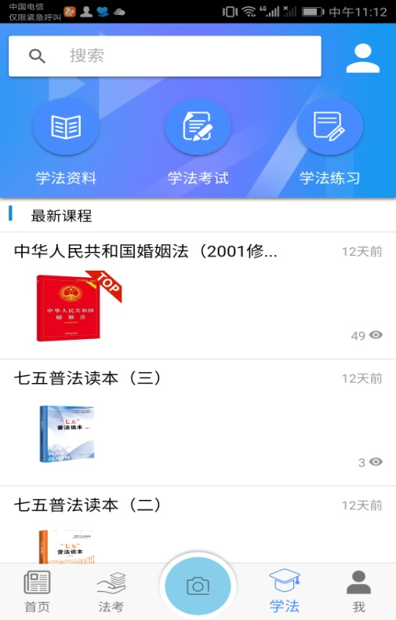
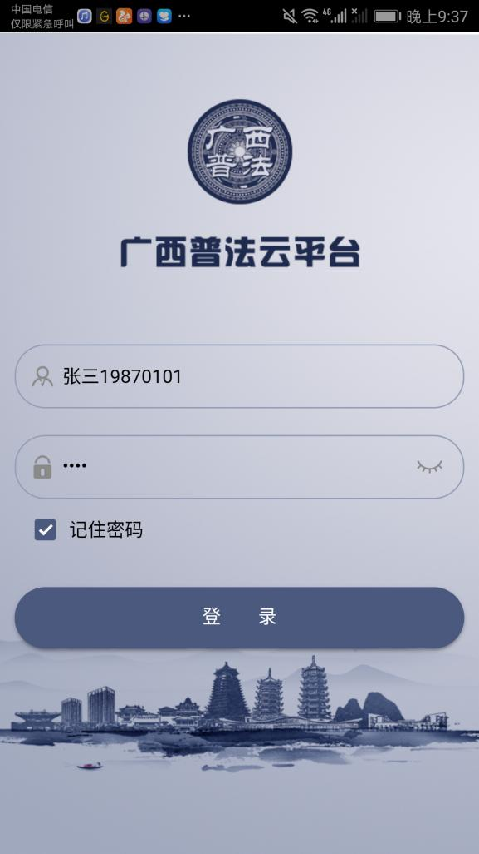
学习考试流程及具体操作步骤
三、手机客户端具体操作步骤
（二）打开手机客户端，登录学法用法考试系统
点击“广西普法”图标启动客户端，启动后点击客户端画面下方的[学法]选项：

Slide 22
学习考试流程及具体操作步骤
三、手机客户端具体操作步骤
（二）打开手机客户端，登录学法用法考试系统
在指定位置输入用户名及密码，选择登录。账号格式为：个人中文名字+出生年月日（如张三，1989年1月1日出生，用户名为：张三19890101），初始密码：8888。登录后请及时修改密码。若提示“不存在此用户，请检查用户名输入是否正确”，请联系本单位负责普法考试的后台管理员。

Slide 23
学习考试流程及具体操作步骤
三、手机客户端具体操作步骤
（三）积攒学时和学习积分并参加考试
进入[学法]栏目后点击<学法资料>后进行学习，积累满6学时方可参加考试：

Slide 24
学习考试流程及具体操作步骤
三、手机客户端具体操作步骤
（四）合格证打印
学员在手机客户端内学法用法考试合格，系统自动生成合格证书。学员可登录PC端“广西普法云平台”进行证书打印。
四、网络培训电脑配置、手机要求及网络环境条件
（一）操作系统：Windows 7以上系统
（二）推荐使用Google Chrome浏览器v11或以上版本
（三）推荐屏幕分辨率：1980x1080
（四）推荐使用手机客户端进行学习和考试：安卓7.0以上智能手机

Slide 25
谢谢观赏!

